Slide 1
第四部分 图论

Slide 2
有向图的相关概念
多重集合: 元素可以重复出现的集合。
定义：有向图 D = <V, E>, 其中
(1) V≠∅为顶点集，元素也称为顶点。
(2) E为V ×V 的多重子集，其元素称为有向边，简称边。
点集的笛卡儿积，说明了边有方向性。
用无向边代替有向图D中所有有向边所得到的无向图称作D的基图。

Slide 3
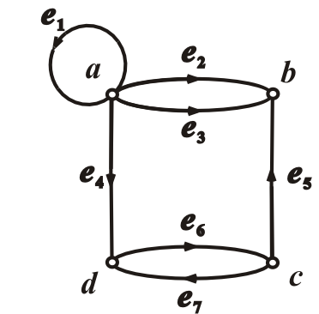
有向图的相关概念
例：右图是有向图，请写出它的V和E。
V={a, b, c,d},
E={<a,a>,<a,b>,< a,b>, <a,d>,< c,b >,<c,d>,< d,c >}
注意：有向图的边集中的元素是有序对，即序偶。

Slide 4
无向图的相关概念
定义：无向图 G =<V, E>, 其中
(1) V≠∅为顶点集，元素称为顶点
(2) E为V &V的多重子集，其元素称为无向边，简称边。
无序积: A&B={ {x,y} | x∈A∧y∈B}。无序积的元素称作无序对,记为(x,y) ，(x,y) = (y,x) 。

Slide 5
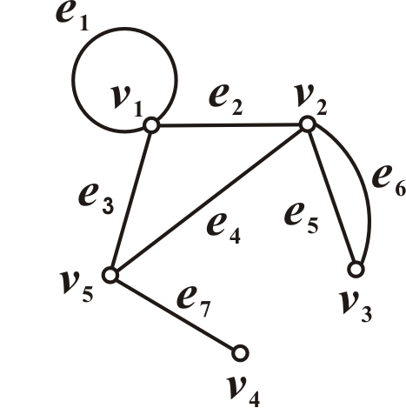
无向图的相关概念
e.g. G=<V, E>如图所示,
其中V={v₁, v₂, …,v₅},
E={(v₁,v₁), (v₁,v₂), (v₂,v₃), (v₂,v₃), (v₂,v₅), (v₁,v₅), (v₄,v₅)}

Slide 6
无向图与有向图的相关概念
G通常泛指无向图和有向图；D只表示有向图。如果图中的顶点和边都用字母进行标定，则称该图为标定图。
空图: V=∅，记作∅。
零图: E=∅。
平凡图: 1 阶零图
基图：将有向图的各条边改成无向边之后得到图称作有向图的基图。

Slide 7
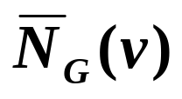
顶点和边的关系
顶点与边的关联关系（环，孤立点），点与点的相邻关系（邻接到，邻接于）。
设无向图G =<V, E>, v∈V
v的邻域 N_{G}(v)={u|u∈V ∧ (u,v)∈E(G) ∧ u≠v}
v的闭邻域 = N_{G}(v)∪{v}
v的关联集 I_{G} (v)={e|e∈E ∧ e与v关联}

Slide 8
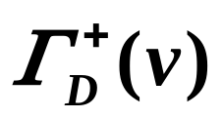
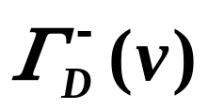
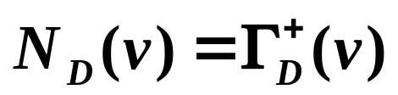
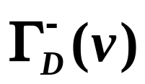
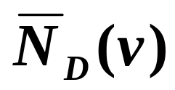
邻域和关联集
设有向图D =<V, E>, v∈V
v的后继元集 ={u|u∈V ∧ <v,u>∈E ∧ u≠v}
v的先驱元集 ={u|u∈V∧ <u,v> ∈E ∧ u≠v}
∪
v的邻域
v的闭邻域 = N_{D}(v)∪{v}

Slide 9
多重图与简单图
含平行边的图称为多重图。
既无平行边也无环的图称为简单图。
顶点的度
顶点的度，出度，入度，悬挂点，悬挂边。
图的度数列
设无向图G的顶点集V={v₁, v₂, …, v_{n}}，G的度数列: d(v₁), d(v₂), …, d(v_{n})；若G为有向图，D的度数列: d(v₁), d(v₂), …, d(v_{n})，D的出度列: d⁺(v₁), d⁺(v₂), …, d⁺(v_{n})，D的入度列: d⁻(v₁), d⁻(v₂), …, d⁻(v_{n})

Slide 10
可图化
对于给定的非负整数列d=(d₁, d₂, …, d_{n}), 若存在以V={v₁, v₂, …, v_{n}}为顶点集的n阶无向图G，使得d(v_{i})= d_{i} ,则称d是可图化的。若所得图是简单图，则称d是可简单图化的。

Slide 11
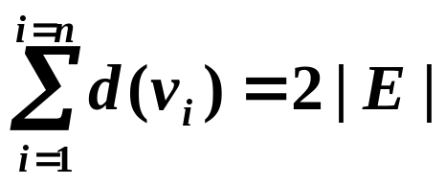
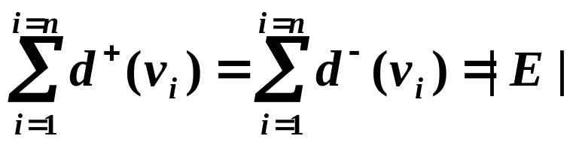
握手定理
定理：无向图G=<V, E>和有向图D=<V, E> ,V={v₁,v₂,…,v_{n}},其所有顶点度数之和等于边数的2倍；
并且对于有向图而言，其所有顶点入度之和等于出度之和等于边数。

Slide 12
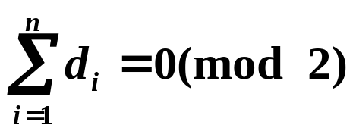
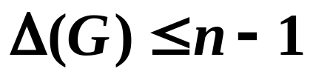
关于“度”的其它定理
推论：在任何无向图和有向图中，奇度顶点的个数必为偶数。
定理：设非负整数列d=(d₁, d₂, …, d_{n})，则d是可图化的当且仅当 。
定理：设G为任意n阶无向简单图，则

Slide 13
握手定理的应用
例：(3,3,3,4), (2,3,4,6,8)能成为图的度数列吗?
解：不可能。 它们都有奇数个奇度顶点。
例：已知图G有10条边, 4个3度顶点, 其余顶点的度数均小于等于2, 问G至少有多少个顶点?
解：设G有n个顶点。 由握手定理,
4×3+2×(n-4)≥2×10
解得：n≥8

Slide 14
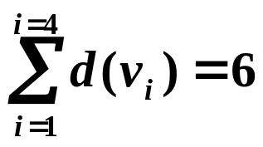
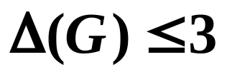
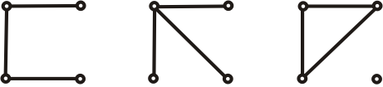
握手定理的应用
例：画出4阶3条边的所有非同构的无向简单图
解：由握手定理得：
又因为是无向简单图，所以
且奇度顶点的个数必为偶数。
可能成为度数列的非负整数列有(3 1 1 1) (2 2 2 0) (2 2 1 1)

Slide 15
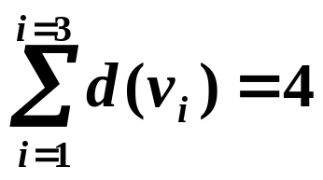
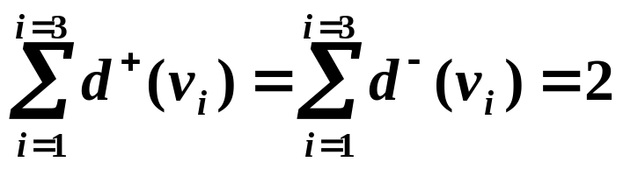
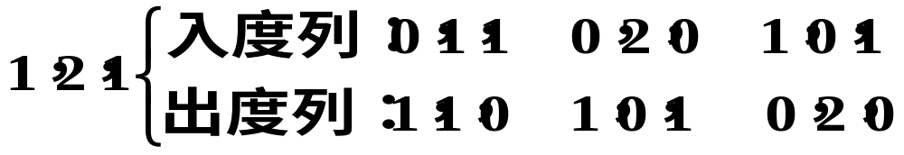
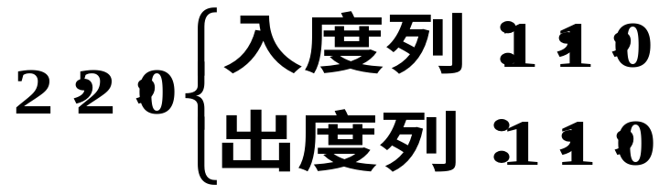
握手定理的应用
例：画出3阶2条边得所有非同构的有向简单图
解：

Slide 16
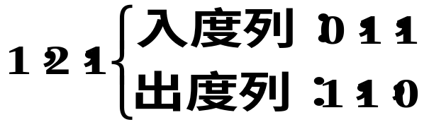
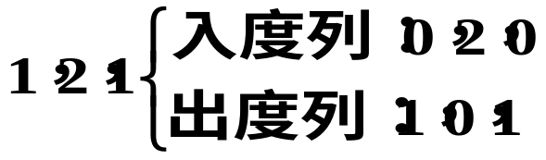
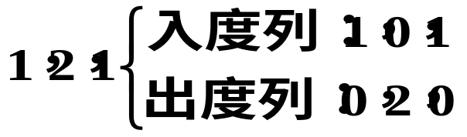
握手定理的应用

Slide 17
图的同构
定义：设G₁=<V₁,E₁>, G₂=<V₂,E₂>为两个无向图, 若存在双射函数 f: V₁→V₂, 使得对于任意的v_{i},v_{j}∈V₁, (v_{i},v_{j})∈E₁当且仅当 (f(v_{i}),f(v_{j}))∈E₂，并且, (v_{i},v_{j})与 (f(v_{i}),f(v_{j}))的重数相同，则称G₁与G₂是同构的，记作G₁≅G₂.

Slide 18
图的同构
定义：设G₁=<V₁,E₁>, G₂=<V₂,E₂>为两个有向图, 若存在双射函数 f: V₁→V₂, 使得对于任意的v_{i},v_{j}∈V₁, <v_{i},v_{j}>∈E₁当且仅当<f(v_{i}),f(v_{j})>∈E₂，并且, <v_{i},v_{j}>与 <f(v_{i}),f(v_{j})>的重数相同，则称G₁与G₂是同构的，记作G₁≅G₂.

Slide 19
图的同构
关于图同构的定义说明：两个图的各顶点之间如果存在一一对应关系，而且这种对应关系保持了顶点间的邻接关系（在有向图中还保持边的方向），则这两个图是同构的。
两个同构的图除了顶点和边的名称不同外，实际上代表了同样的组合结构。

Slide 20
图的同构
b
c
b
d
a
d
a
c
上面的两个图是同构的。

Slide 21
图的同构
两个图为同构的必要条件有：
① 边数相同，顶点数相同
② 度数列相同(不计度数的顺序)
③ 对应顶点的关联集及邻域的元素个数相同
图之间的同构关系是等价关系。

Slide 22
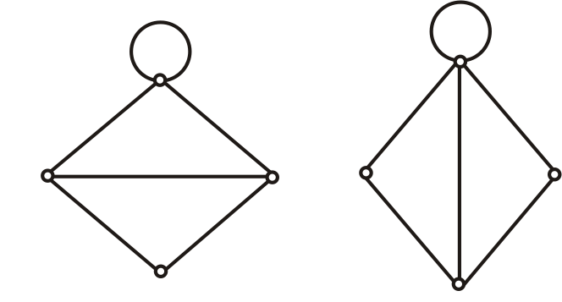
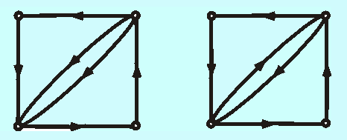
图的同构
例： 判断下述每一对图是否同构。
(1)
因为度数列不同，所以不同构。
(2)
因为入(出)度列不同，所以不同构。

Slide 23
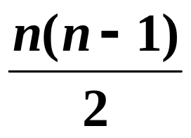
特殊图
n阶无向完全图，边数为n(n-1)/2；
n阶有向完全图，边数为n(n-1)
定义：在n阶有向简单图中,如果其基图是n阶无向完全图,则称此有向图为n阶竞赛图。
左图所示为5阶竞赛图。
有10条边。
Notes:
无向完全图：任何两点间都有一条边关联
有向完全图：任意两点都有两条方向相反的有向边关联

Slide 24
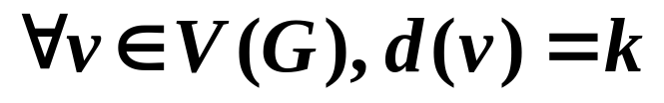
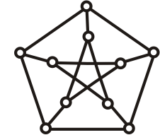
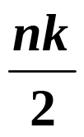
正则图
定义： G为n阶无向简单图，
则称G为k-正则图。
左图为彼得森图, 它是3-正则图
边数为15
n阶无向完全图是(n-1)-正则图
n阶无向零图是0 -正则图

Slide 25
子图的相关概念
定义：设G=<V,E>, G ′=<V ′,E ′>是两个图，
(1) 若V ′⊆V且E ′⊆E, 则称G ′为G的子图, G为G ′的母图, 记作G ′⊆G。
(2)若V ′⊂V 或E ′⊂E，称G ′为G的真子图。
(3)若V ′=V且E ′⊆E,则称G ′为G的生成子图。
(4)设V ′⊂V 且V ′≠∅, 以V ′为顶点集, 以G中两端点都在V ′中的边组成边集的图称作V ′的导出子图，记作 G[V ′]。
(5)设E ′⊂ E且E ′≠∅, 以E ′为边集, 以E ′中边关联的所有顶点为顶点集的图称作E′的导出子图, 记作 G[E ′]。

Slide 26
例：判断下列图(b),(c),(d)与图(a)之间的关系。
a
a
a
a
b
e
b
e
b
e
b
e
c
d
c
(a)
d
(b)
c
(c)
c
(d)
(b)是(a)的生成子图； (c),(d)是(a)的子图；
(b)是边集{(a,b),(b,c),(a,e),(a,c) ,(e,d)}导出的子图；
(c)是边集{(a,b),(b,e),(a,e),(a,c)}导出的子图；
(d)是边集{(a,b),(b,c),(a,e),(b,e)}导出的子图；
(d)也是由点{a,b,c,e}导出的子图。

Slide 27
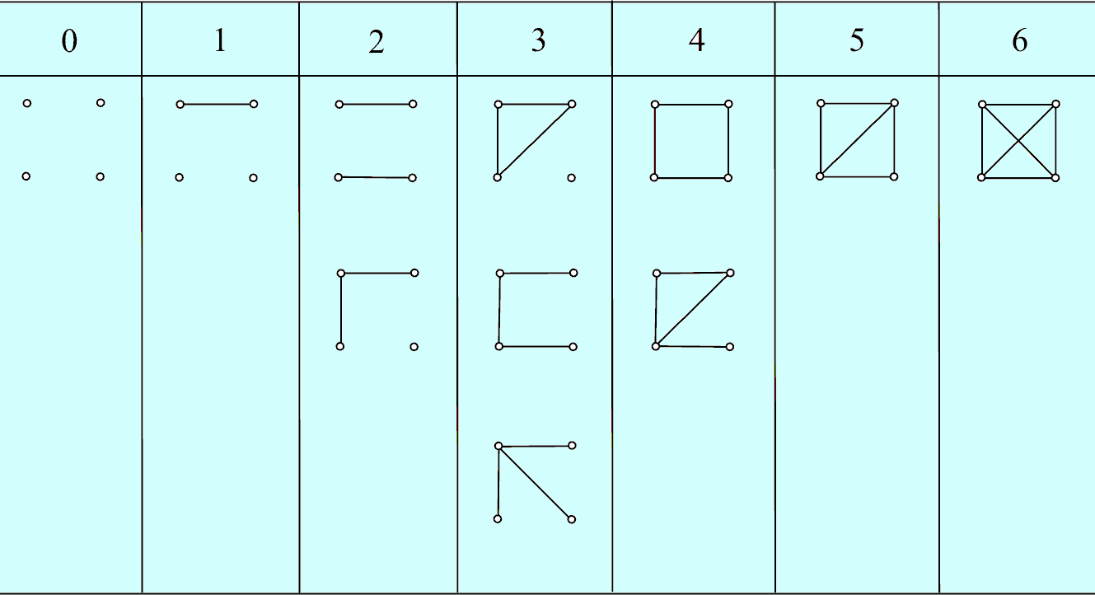
子图
例：画出K₄的所有非同构的生成子图。

Slide 28

补图
定义：设G=<V, E>为n阶无向简单图，在G中添加一些边后，可使G成为n阶完全图，由这些添加边和G的n个顶点构成的图称为G的补图，记作 。
若G ≅ , 则称G是自补图

Slide 29
补图
v₂
v₂
v₁
v₃
v₁
v₃
v₅
v₄
v₅
v₄
右边的图是左边的图的补图。

Slide 30
补图
.
图a
图b
图c
图d
图b是图a的补图，且图b与图a同构，所以a是自补图。
.
图d是图c的补图，图d与图e同构，所以图e也是图c的补图。
图e

Slide 31







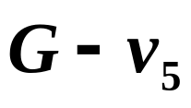
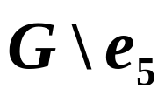
无向图的相关操作
删边，删点，添加新边。
边e的收缩：边e=(u,v) ∈E,从G中删除e后，将e的两个端点u,v用一个顶点w代替，使w关联除e以外u,v关联的所有边，记为G\e。
v₁
v₁
v₁
v₂
v₅
v₅
v₂
v₄
v₃
v₄
v₃
v₄
v₃

Slide 32
通路和回路
初级通路(路径)一定是简单通路；但简单通路不一定是初级通路(路径) 。
初级通路：若通路(回路)中所有顶点(对于回路, 除v₀=v_{l})各异，所有边也各异，则称为初级通路(初级回路)。初级通路又称作路径, 初级回路又称作圈。
v₁
v₂
v₃
v₆
v₅
v₄
v₁v₂v₆v₅v₂v₃是一条通路，而且是简单通路；但不是初级通路（路径）；
简单通路：若通路(回路)中所有边各异, 则称为简单通路(简单回路）。
v₁v₂v₃是一条通路，而且是初级通路（路 径），也是简单通路。

Slide 33
定理：在n阶图G中，若从顶点v_{i}到v_{j} (v_{i}≠v_{j})存在通路，则从v_{i}到v_{j}存在长度小于等于n−1的通路。
推论：在n阶图G中，若从顶点v_{i}到v_{j}(v_{i}≠v_{j})存在通路，则从v_{i}到v_{j}存在长度小于等于n−1的初级通路。
定理：在一个n阶图G中，若存在v_{i}到自身的回路，则一定存在v_{i}到自身长度小于等于n的回路。
推论：在一个n阶图G中，若存在v_{i}到自身的简单回路，则一定存在长度小于等于n的初级回路。
例：无向完全图K_{n} 中有几种非同构的初级回路（圈）？
长度不同的圈
n-2种

Slide 34
无向图的连通性
连通关系：R={<u,v>| u,v ∈V且u∼v}。连通关系是V上的等价关系。
该图中的顶点被分作两组，同一组中的顶点两两连通，即每一组中的顶点构成一个等价类。
v₂
v₃
v₆
v₄
v₅
v₇
v₁
该图为不连通图，且具有两个连通分支。

Slide 35
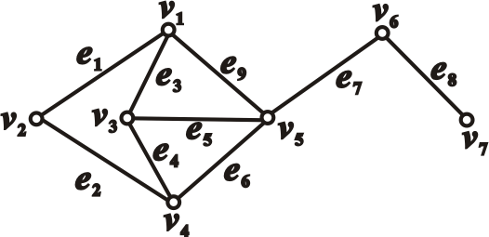
无向图的点割集
{v₁,v₄}, {v₆}是点割集,
v₆是割点；
{v₂,v₅}是点割集吗？
不是， v₅是割点
定义： 设无向图G=<V,E>, V ′⊂V，V ′非空。若p(G−V ′) >p(G)，且∀V ′′⊂V ′, p(G−V ′′) = p(G), 则称V ′为G的点割集。
特别地，当{v}为点割集时, 称v为割点。

Slide 36
无向图的边割集
{e₁,e₂}，{e₁,e₃,e₅,e₆}，{e₈}等都是边割集，e₈是桥
{e₅,e₆,e₇,e₉}是边割集吗？
不是
定义：设无向图G=<V,E>，E′⊆E，E ′非空。若p(G−E′) > p(G) 且 ∀E ′′⊂ E ′,
p(G−E′′) = p(G)，则称E′为G的边割集。
特别地，当{e}为边割集, 则称e为割边或桥。

Slide 37
无向图的点割集和边割集
关于点割集和边割集的几个结论：
K_{n}无点割集
n阶零图既无点割集，也无边割集.
若G连通，E ′为边割集，则p(G−E ′ )
若G连通，V ′为点割集，则p(G−V ′)
=2
≥2

Slide 38

有向图的连通性
定义：设有向图D=<V,E>，∀u,v∈V， 如果u到v有通路，则称u可达v，记作u→v; 规定u到自身总是可达的。若u→v且v→u，则称u和v是相互可达的，记作
D是弱连通图(连通图): D的基图为无向连通图
D是单向连通图: ∀u,v∈V，u可达v 或v可达u
D是强连通图: ∀u,v∈V，u与v相互可达

Slide 39
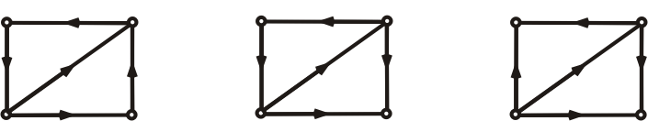
有向图的连通性
例
a
b
a
b
a
b
d
c
d
c
d
c
(1)
(2)
(3)
强连通
单连通
弱连通
定理：D强连通当且仅当D中存在经过每个顶点至少一次的回路。 D单向连通当且仅当D中存在经过每个顶点至少一次的通路。

Slide 40
二部图
定义：若无向图G的顶点集V可以划分成两个子集V₁和V₂(即V₁∪V₂=V，V₁∩V₂= Ø)使图中的每一条边的一个端点在V₁中，另一个端点在V₂中，则称G为二部图或偶图，记作(V₁,V₂,E)。V₁和V₂称作互补顶点子集。
定义：若(V₁,V₂,E)是简单二部图，且V₁中的每一个顶点都与V₂中的每一个顶点邻接，则称图(V₁,V₂,E)为完全二部图，记作K_{r,s}，其中r =|V₁|，s =|V₂|。

Slide 41
二部图
例：
同
构
二部图
二部图
完全二部图K_{3,3}
同构
完全二部图K_{2,3}
完全二部图K_{3,3}
完全二部图K_{2,3}

Slide 42
二部图
a₁
b₁
a₃
a₁
a₂
a₃
b₂
a₂
b₃
b₁
b₂
b₃
定理：无向图G为二部图的充要条件是图G中的每一条回路都由偶数条边组成。

Slide 43
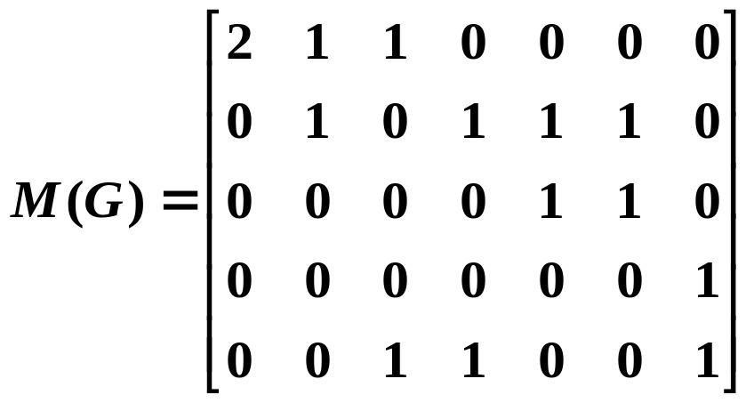
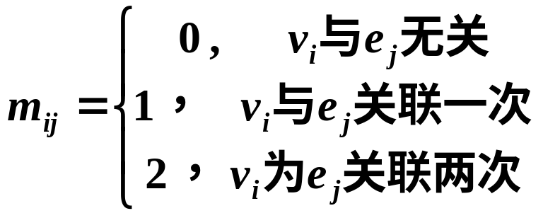
无向图的关联矩阵
定义：设无向图G=<V,E>, V={v₁, v₂, …, v_{n}}, E={e₁, e₂, …, e_{m}}, 令m_{ij}为v_{i}与e_{j}的关联次数，称(m_{ij})_{n×m}为G的关联矩阵，记为M(G).

Slide 44
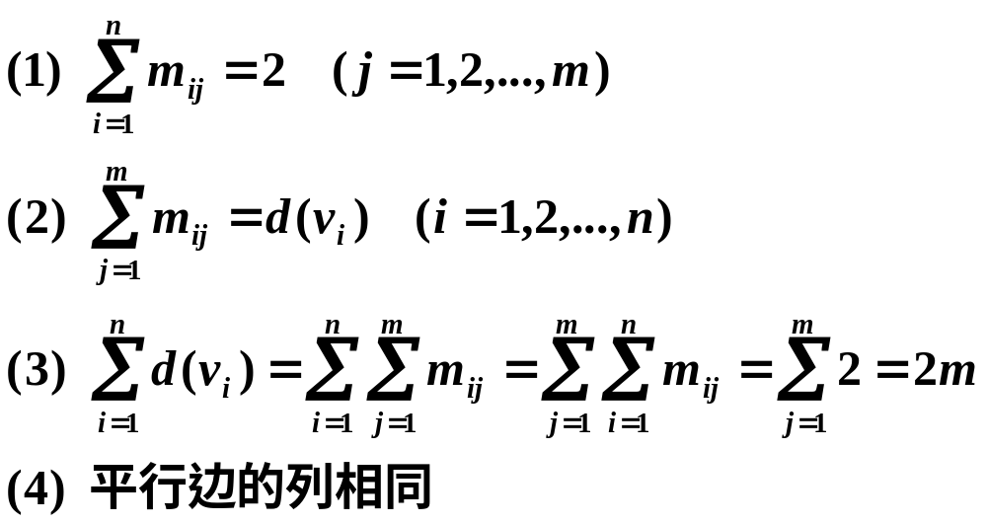
无向图的关联矩阵
M(G)的性质：

Slide 45










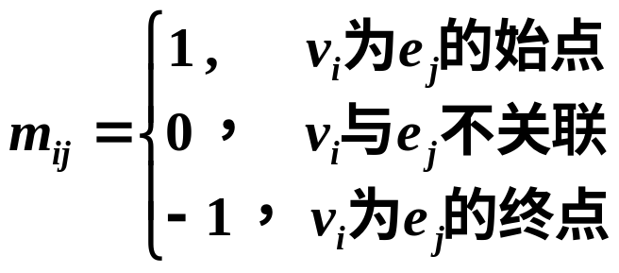
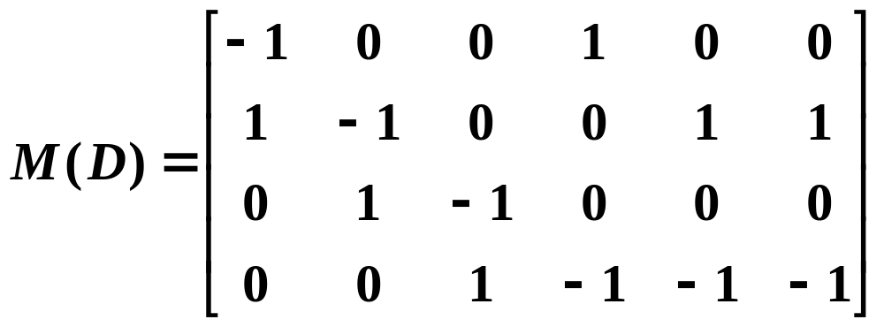
有向图的关联矩阵
定义：设无环有向图D=<V,E>, V={v₁, v₂, …, v_{n}}, E={e₁, e₂, …, e_{m}}, 令
则称(m_{ij})_{n×m}为D的关联矩阵，记为M(D)。

Slide 46
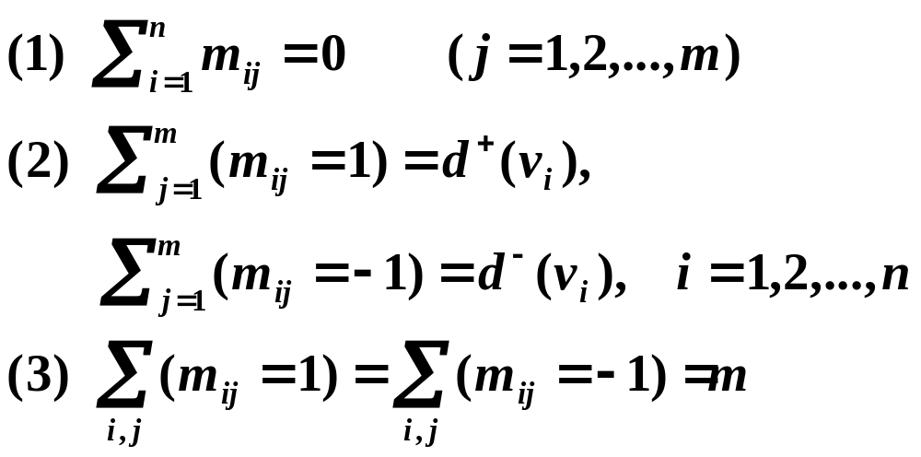
有向图的关联矩阵
M(D)的性质：
(4) 平行边对应的列相同

Slide 47
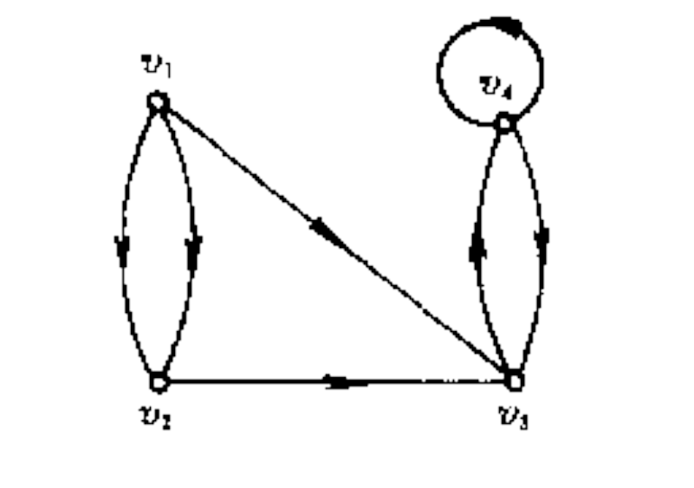
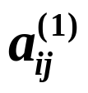
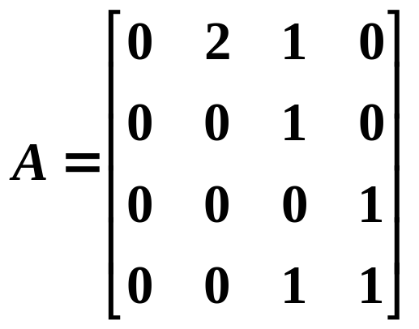


有向图的邻接矩阵
定义：设有向图D=<V,E>, V={v₁, v₂, …, v_{n}}, E={e₁, e₂, …, e_{m}}, 令 为顶点v_{i}邻接到顶点v_{j}边的条数，称( )_{n×n}为D的邻接矩阵, 记作A(D), 简记为A。

Slide 48
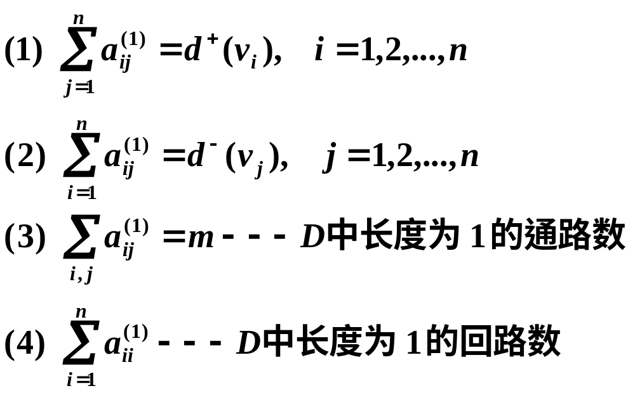
有向图的邻接矩阵
A(D)的性质：

Slide 49
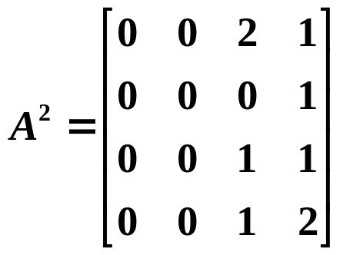
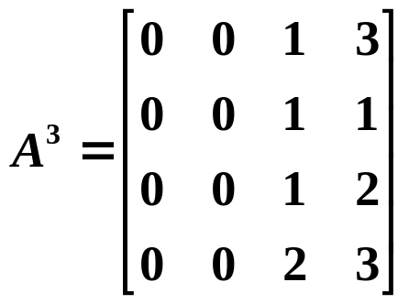
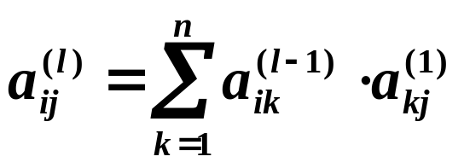
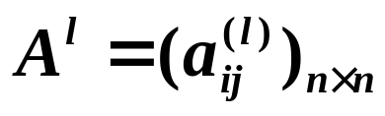
D中长度为l的通路与回路数
A^{l}(D)表示A(D)的l次幂，记为A^{l} (l ≥2), A^{l}(D)的元素为 ，

Slide 50
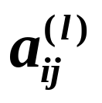
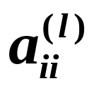
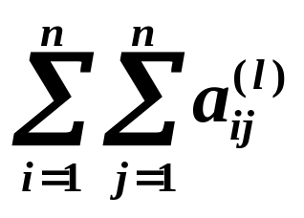

D中长度为l的通路与回路数
定理：设A为n阶有向图D的邻接矩阵, 则A^{l}(l≥1)中元素
为D中v_{i}到v_{j}长度为 l 的通路数；
为v_{i}到自身长度为 l 的回路数；
为D中长度为 l 的通路总数；
为D中长度为 l 的回路总数。

Slide 51


D中长度为l的通路与回路数
推论：设B_{l}=A+A²+…+A^{l}(l≥1), 则B_{l}中元素
为D中长度小于或等于l 的通路数，
为D中长度小于或等于l 的回路数。

Slide 52

D中长度为l的通路与回路数
例:有向图D如图所示, 求A, A², A³, A⁴, 并回答以下问题：
(1) D中长度为1, 2, 3, 4的通路各有多少条？其中回路分别为多少条？
(2) D中长度小于或等于4的通路为多少条？其中有多少条回路？

Slide 53

D中长度为l的通路与回路数
长度 | 通路 | 回路
1
2
3
4
8
11
14
17
1
3
1
3
合计 | 50 | 8

Slide 54


有向图的可达矩阵
定义：设D=<V,E>为有向图, V={v₁, v₂, …, v_{n}},
令：
称(p_{ij})_{n×n}为D的可达矩阵, 记作P(D), 简记为P。
性质: P(D)主对角线上的元素全为1。
D强连通当且仅当P(D)的元素全为1。

